Slide 1
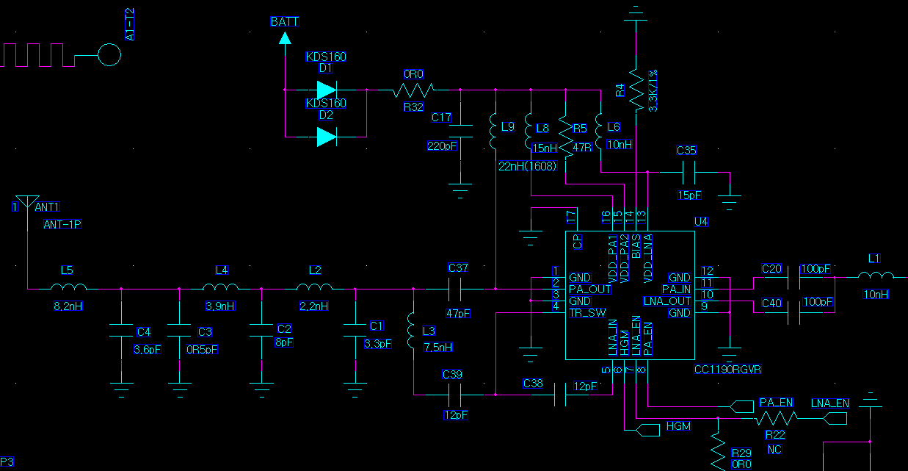
560TX 회로도

Slide 2
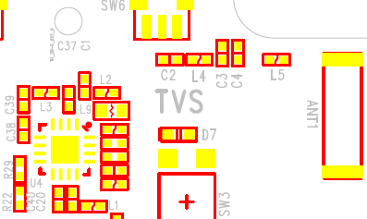
560TX MAP

Slide 3
CC1190 Ref. 회로도

